Slide 1
ΥΠΕΡΤΑΣΙΚΗ ΝΟΣΟΣ ΚΥΗΣΗΣ
ΠΡΟΕΚΛΑΜΨΙΑ
ΧΡΟΝΙΑ ΥΠΕΡΤΑΣΗ
ΠΡΟΕΚΛΑΜΨΙΑ ΣΕ ΕΔΑΦΟΣ ΧΡΟΝΙΑΣ ΥΠΕΡΤΑΣΗΣ
ΥΠΕΡΤΑΣΗ ΚΥΗΣΗΣ

Slide 2
ΠΡΟΕΚΛΑΜΨΙΑ-ΟΡΙΣΜΟΣ
ΥΠΕΡΤΑΣΗ ΚΑΙ ΠΡΩΤΕΙΝΟΥΡΙΑ ΜΕΤΑ ΤΙΣ 20 Ε Η
ΥΠΕΡΤΑΣΗ ΚΑΙ ΑΙΜΟΠΕΤΑΛΙΑ <100000
,, ΚΡΕΑΤΙΝΙΝΗ >1,1
,, ΤΡΑΝΣΑΜΙΝΑΣΕΣ Χ2
,, ΠΝΕΥΜΟΝΙΚΟ ΟΙΔΗΜΑ
,, ΕΓΚΕΦΑΛΙΚΗ ΒΛΑΒΗ Η ΟΠΤΙΚΕΣ ΔΙΑΤΑΡΑΧΕΣ

Slide 3
ΚΡΙΤΗΡΙΑ ΣΟΒΑΡΗΣ ΠΡΟΕΚΛΑΜΨΙΑΣ
ΣΥΜΠΤΩΜΑΤΑ ΒΛΑΒΗΣ ΚΝΣ (ΦΩΤΑΨΙΕΣ,ΣΚΟΤΩΜΑΤΑ,ΕΝΤΟΝΗ ΚΕΦΑΛΑΛΓΙΑ,ΔΙΑΤΑΡΑΧΗ ΝΟΗΤΙΚΗΣ ΚΑΤΑΣΤΑΣΗΣ)
ΗΠΑΤΙΚΕΣ ΔΙΑΤΑΡΑΧΕΣ(ΕΝΤΟΝΟ+ΕΠΙΜΟΝΟ ΑΛΓΟΣ ΔΕΞΙΟΥ ΥΠΟΧΟΝΔΡΙΟΥ Η ΕΠΙΓΑΣΤΡΙΟΥ,ΤΡΑΝΣΑΜΙΝΑΣΕΣ Χ2)
ΣΟΒΑΡΟΥ ΒΑΘΜΟΥ ΥΠΕΡΤΑΣΗ 160/110
ΘΡΟΜΒΟΚΥΤΤΑΡΟΠΕΝΙΑ<100000
ΝΕΦΡΙΚΕΣ ΔΙΑΤΑΡΑΧΕΣ

Slide 4
ΠΡΟΕΚΛΑΜΨΙΑ-ΓΕΝΙΚΑ
ΟΙΔΗΜΑ ΚΑΙ ΟΛΙΓΟΥΡΙΑ ΔΕΝ ΕΊΝΑΙ ΠΛΕΟΝ ΒΑΣΙΚΑ ΣΤΟΙΧΕΙΑ ΣΤΟΝ ΟΡΙΣΜΟ
4-5%
Η ΣΟΒΑΡΗ 0,5-1%

Slide 5
ΠΑΡΑΓΟΝΤΕΣ ΚΙΝΔΥΝΟΥ Ι
ΠΡΩΤΟΤΟΚΙΑ(ΜΕΙΖΩΝ)
ΜΑΥΡΗ ΦΥΛΗ
ΠΡΟΕΚΛΑΜΨΙΑ ΠΡΟΗΓΟΥΜΕΝΗΣ Κ(ΜΕΙΖΩΝ)
ΟΙΚ.ΙΣΤΟΡΙΚΟ ΠΡΟΕΚΛ.(ΜΕΙΖΩΝ)
ΧΡΟΝΙΑ ΥΠΕΡΤΑΣΗ(ΜΕΙΖΩΝ)
ΧΡΟΝΙΑ ΝΕΦΡ.ΝΟΣΟΣ
ΑΥΤΟΑΝΟΣΑ ΝΟΣΗΜ.
ΗΛΙΚΙΑΚΑ ΑΚΡΑ(<18, >40)
ΑΓΓΕΙΑΚΗ ΝΟΣΟΣ
ΣΔ(ΜΕΙΖΩΝ Ο ΠΡΟΥΠΑΡΧΩΝ)
ΠΟΛΥΔΥΜΗ(ΜΕΙΖΩΝ)
ΠΑΧΥΣΑΡΚΙΑ(ΜΕΙΖΩΝ)
ΜΙΚΡΟ ΒΑΡΟΣ ΓΕΝΝΗΣΗΣ ΤΗΣ ΙΔΙΑΣ ΤΗΣ ΕΓΚΥΟΥ

Slide 6
ΣΥΝΕΧΕΙΑ ΙΙ
14 ΕΚΑ, ΑΠΟΚΟΛΛΗΣΗ ΠΛ., ΕΝΔΟΜΗΤΡΙΟΣ ΘΑΝΑΤΟΣ ΣΕ ΠΡΟΗΓΟΥΜ.
15 ΕΞΩΣΩΜΑΤΙΚΗ
16 ΜΕΓΑΛΟ ΜΕΣΟΔΙΑΣΤΗΜΑ ΑΠΌ ΠΡΟΗΓΟΥΜΕΝΗ ΦΥΣΙΟΛΟΓΙΚΗ Κ
Η ΜΙΚΡΟ ΜΕΣΟΔΙΑΣΤΗΜΑ ΑΠΌ ΠΡΟΗΓΟΥΜΕΝΗ Κ ΜΕ ΠΡΟΕΚΛΑΜΨΙΑ
17 ΝΕΟΣ ΣΥΝΤΡΟΦΟΣ Ο ΠΑΤΕΡΑΣ, ΕΛΑΤΤΩΜΕΝΗ ΕΚΘΕΣΗ ΣΤΟ ΣΠΕΡΜΑ(ΠΧ ΣΥΝΕΧΕΙΑ ΠΡΟΦΥΛΑΚΤΙΚΟ)
18 Ε ΥΔΡΩΠΑΣ

Slide 7
ΚΥΡΙΑ ΣΤΟΙΧΕΙΑ
ΥΠΕΡΤΑΣΗ ΣΤΟ 2^{Ο} ΜΙΣΟ
ΠΡΩΤΕΙΝΟΥΡΙΑ
ΙΔΙΑΙΤΕΡΑ ΠΡΩΤΟΤΟΚΕΣ
ΣΥΝΗΘΩΣ >34^{Ε}
ΜΠΟΡΕΙ ΚΑΙ ΝΑ ΕΜΦΑΝΙΣΤΕΙ ΣΤΟΝ ΤΟΚΕΤΟ Η ΣΤΗ ΛΟΧΕΙΑ

Slide 8
Ε/Ε
ΓΕΝ.ΑΙΜΑΤΟΣ
ΚΡΕΑΤΙΝΙΝΗ
ΗΠΑΤΙΚΕΣ ΔΟΚΙΜΑΣΙΕΣ-ΚΥΡΙΩΣ ΤΡΑΝΣ
ΛΕΥΚΩΜΑ ΟΥΡΩΝ

Slide 9
Ε ΕΛΕΓΧΟΣ
ΚΑΡΔΙΟΤΟΚΟΓΡΑΦΙΑ ΗΡΕΜΙΑΣ
ΒΙΟΦΥΣΙΚΟ ΠΡΟΦΙΛ
Υ/Χ
ΒΙΟΜΕΤΡΙΑ
ΑΥ
DOPPLER

Slide 10
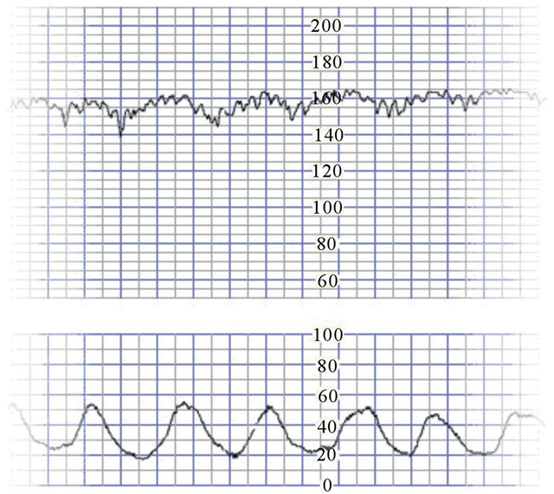

Slide 11
ΔΔ
ΝΕΦΡΙΚΗ ΝΟΣΟΣ
ΟΞΕΙΑ ΛΙΠΩΔΗΣ ΔΙΗΘΗΣΗ ΗΠΑΤΟΣ
ΘΡΟΜΒΩΤΙΚΗ ΘΡΟΜΒΟΠΕΝΙΚΗ ΠΟΡΦΥΡΑ
ΟΥΡΑΙΜΙΚΟ ΑΙΜΟΛΥΤΙΚΟ Σ
ΣΕΛ

Slide 12
ΕΠΙΠΛΟΚΕΣ ΕΓΚΥΟΥ
ΑΠΟΚΟΛΛΗΣΗ
ΟΞΕΙΑ ΝΕΦΡΙΚΗ ΒΛΑΒΗ
ΕΓΚΕΦΑΛΙΚΗ ΑΙΜΟΡΡΑΓΙΑ
ΡΗΞΗ ΗΠΑΤΙΚΗΣ ΚΑΨΑΣ
ΠΝΕΥΜΟΝΙΚΟ ΟΙΔΗΜΑ
ΗΠΑΤΙΚΗ ΑΝΕΠΑΡΚΕΙΑ
ΕΓΚΕΦΑΛΙΚΟ
ΕΚΛΑΜΨΙΑ

Slide 13
ΕΠΙΠΛΟΚΕΣ ΕΜΒΡΥΟΥ
ΕΚΑ
ΔΥΣΠΡΑΓΙΑ
ΠΕΡΙΓΕΝΝΗΤΙΚΗ ΑΣΦΥΞΙΑ
ΠΡΟΩΡΟ ΤΟΚΕΤΟ

Slide 14
ΠΑΘΟΓΕΝΕΣΗ
ΔΙΑΤΑΡΑΧΕΣ ΜΗΤΡΟΠΛΑΚΟΥΝΤΙΑΚΗΣ ΚΥΚΛΟΦΟΡΙΑΣ-ΕΛΑΤΤΩΜΑΤΙΚΗ ΠΛΑΚΟΥΝΤΟΠΟΙΗΣΗ
ΑΠΟΤΥΧΙΑ ΔΙΕΙΣΔΥΣΗΣ ΚΥΤΤΑΡΟΤΡΟΦΟΒΛΑΣΤΗΣ ΣΤΟ ΤΜΗΜΑ ΣΠΕΙΡΟΕΙΔΩΝ Α ΤΟΥ ΜΥΟΜΗΤΡΙΟΥ
ΔΕΝ ΑΝΑΠΤΥΣΣΕΤΑΙ ΕΥΡΥ ΕΛΙΚΟΕΙΔΕΣ ΑΓΓΕΙΑΚΟ ΔΙΚΤΥΟ
ΣΤΕΝΩΜΕΝΑ ΑΓΓΕΙΑ-ΕΛΑΤΤΩΜΕΝΗ ΠΑΡΟΧΗ ΑΙΜΑΤΟΣ
ΑΠΕΛΕΥΘΕΡΩΣΗ ΑΠΌ ΙΣΧΑΙΜΙΚΟ ΠΛΑΚΟΥΝΤΑ ΠΑΡΑΓΟΝΤΩΝ ΠΟΥ ΜΕΤΑΒΑΛΛΟΥΝ ΛΕΙΤΟΥΡΓΙΑ ΕΝΔΟΘΗΛΙΑΚΩΝ ΚΥΤΤΑΡΩΝ ΣΤΑ ΔΙΑΦΟΡΑ ΣΥΣΤΗΜΑΤΑ

Slide 15
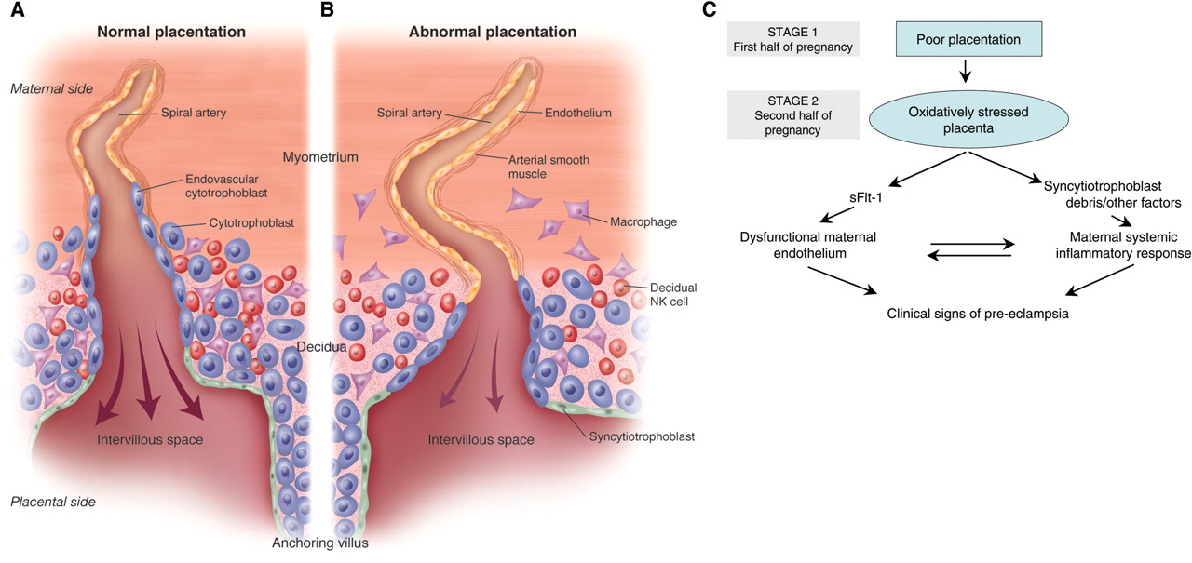

Slide 16
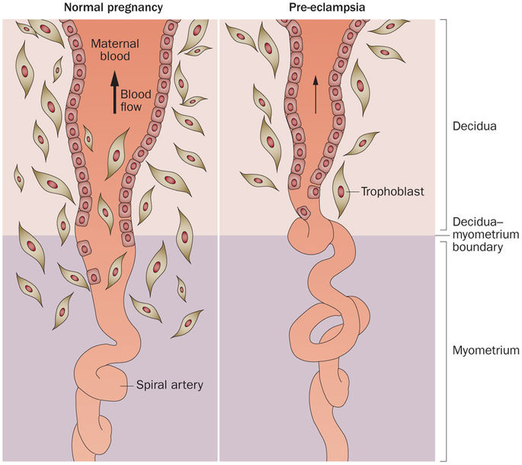

Slide 17
ΠΡΟΒΛΕΨΗ ΠΡΟΕΚΛΑΜΨΙΑΣ
ΗΛΙΚΙΑ ΜΗΤΕΡΑΣ
ΥΨΟΣ
ΒΑΡΟΣ
ΦΥΛΗ
ΜΕΘΟΔΟΣ ΣΥΛΛΗΨΗΣ
ΚΑΠΝΙΣΜΑ ΣΤΗΝ ΚΥΗΣΗ
ΙΣΤΟΡΙΚΟ ΠΡΕΚΛΑΜΨΙΑΣ
ΗΛΙΚΙΑ ΚΥΗΣΗΣ
ΧΡΟΝΙΑ ΥΠΕΡΤΑΣΗ
ΣΔ ΤΥΠΟΥ Ι Η ΤΥΠΟΥ ΙΙ
ΣΕΛ
ΑΝΤΙΦΩΣΦΟΛΙΠΙΔΙΚΟ Σ

Slide 18
ΣΥΝΕΧΕΙΑ
13 ΠΡΩΤΟΤΟΚΙΑ
14 ΠΟΛΥΤΟΚΙΑ
15 ΜΕΣΗ ΑΡΤ.ΠΙΕΣΗ
16 DOPPLER ΜΗΤΡΙΑΙΩΝ
17 PAPP-A
18 PLGF
19 SFLT

Slide 19
ΦΑΡΜΑΚΕΥΤΙΚΗ ΠΑΡΕΜΒΑΣΗ ΠΡΟΛΗΨΗΣ
ΧΑΜΗΛΗΣ ΔΟΣΗΣ ΑΣΠΙΡΙΝΗ ΣΕ ΟΛΗ ΤΗ ΔΙΑΡΚΕΙΑ 2^{ΟΥ} ΚΑΙ 3^{ΟΥ} ΤΡΙΜΗΝΟΥ -ΜΕ ΔΙΑΚΟΠΗ 5-10 ΗΜΕΡΕΣ ΠΡΙΝ ΠΗΤ-
ΣΕ ΕΓΚΥΕΣ ΥΨΗΛΟΥ ΚΙΝΔΥΝΟΥ ΚΑΙ
ΣΥΣΤΗΜΑΤΙΚΗ ΠΑΡΑΚΟΛΟΥΘΗΣΗ ΑΠ
ΑΝΑΠΤΥΞΗΣ ΕΜΒΡΥΟΥ
Ε/Ε ΑΙΜΟΠΕΤΑΛΙΩΝ
ΚΡΕΑΤΙΝΙΝΗΣ
ΗΠΑΤΙΚΑ ΕΝΖΥΜΑ
ΛΕΥΚΩΜΑΤΟΥΡΙΑ

Slide 20
ΗΠΑΡΙΝΗ ΧΜΒ ΜΟΝΟ ΣΕ
ΘΡΟΜΒΟΦΙΛΙΑ
ΙΣΤΟΡΙΚΟ ΣΟΒΑΡΗΣ Η ΠΡΩΙΜΗΣ ΠΡΟΕΚΛΑΜΨΙΑΣ ΠΟΥ ΣΥΝΟΔΕΥΤΗΚΕ ΑΠΌ ΚΑΚΗ ΠΕΡΙΓΕΝΝΗΤΙΚΗ ΕΚΒΑΣΗ

Slide 21
ΔΕΝ ΩΦΕΛΕΙ
ΜΕΙΩΣΗ ΑΛΑΤΟΣ
ΠΕΡΙΟΡΙΣΜΟΣ ΣΩΜΑΤΙΚΗΣ ΔΡΑΣΤΗΡΙΟΤΗΤΑΣ(ΕΚΤΟΣ ΑΝ ΣΥΝΥΠΑΡΧΕΙ ΕΚΑ Η/ΚΑΙ ΑΓΩΓΗ ΑΝΤΙΥΠΕΡΤΑΣΙΚΗ

Slide 22
ΣΙΓΟΥΡΑ ΩΦΕΛΕΙ
ΑΠΩΛΕΙΑ ΒΑΡΟΥΣ ΠΡΙΝ ΤΗ ΣΥΛΛΗΨΗ ΣΕ ΠΑΧΥΣΑΡΚΕΣ

Slide 23
ΑΝΤΙΜΕΤΩΠΙΣΗ ΠΡΟΕΚΛΑΜΨΙΑΣ
ΤΟΚΕΤΟΣ
Ο ΧΡΟΝΟΣ ΕΞΑΡΤΑΤΑΙ ΑΠΌ
ΗΛΙΚΙΑ ΚΥΗΣΗΣ
ΒΑΡΥΤΗΤΑ
ΚΑΤΑΣΤΑΣΗ ΜΗΤΕΡΑΣ ΚΑΙ
ΕΜΒΡΥΟΥ

Slide 24
ΕΝΔΕΙΞΗ Η ΒΑΡΙΑ ΠΡΟΕΚΛΑΜΨΙΑ
ΣΕ ΗΠΙΑ ΠΡΟΕΚΛΑΜΨΙΑ ΠΑΡΑΚΟΛΟΥΘΗΣΗ ΕΩΣ 37^{Ε} ΜΕ
ΑΞΙΟΛΟΓΗΣΗ ΚΛΙΝΙΚΗΣ ΣΥΜΠΤΩΜΑΤΟΛΟΓΙΑΣ
ΑΠ
Ε/Ε
ΕΚΤΙΜΗΣΗ Ε ΑΝΑΠΤΥΞΗΣ ΚΑΙ ΚΑΤΑΣΤΑΣΗΣ
ΣΥΝΗΘΩΣ ΌΧΙ ΑΝΤΙΥΠΕΡΤΑΣΙΚΗ ΑΓΩΓΗ

Slide 25
ΠΡΙΝ ΤΙΣ 34^{Ε} ΚΟΡΤΙΖΟΝΗ
ΒΗΤΑΜΕΘΑΖΟΝΗ Η ΔΕΞΑΜΕΘΑΖΟΝΗ

Slide 26
ΑΝΤΙΥΠΕΡΤΑΣΙΚΗ ΑΓΩΓΗ
ΣΕ ΣΟΒΑΡΟΥ ΒΑΘΜΟΥ ΥΠΕΡΤΑΣΗ(>160 ΚΑΙ >110
ΜΕ ΣΥΝΟΔΟ ΣΥΜΠΤΩΜΑΤΟΛΟΓΙΑ(ΚΕΦΑΛΑΛΓΙΑ, ΟΠΤΙΚΕΣ ΔΙΑΤΑΡΑΧΕΣ)
ΜΕΘΥΛΝΤΟΠΑ
ΛΑΒΕΤΑΛΟΛΗ
ΝΙΦΕΔΙΠΙΝΗ
ΥΔΡΑΛΑΖΙΝΗ

Slide 27
ΠΡΟΦΥΛΑΞΗ ΑΠΌ ΣΠΑΣΜΟΥΣ
ΘΕΙΙΚΟ ΜΑΓΝΗΣΙΟ ΣΕ ΣΟΒΑΡΗ ΠΡΟΕΚΛΑΜΨΙΑ
ΣΕ ΣΟΒΑΡΗ ΘΡΟΜΒΟΠΕΝΙΑ ΔΙΑΘΕΣΙΜΑ ΑΙΜΟΠΕΤΑΛΙΑ

Slide 28
ΠΡΟΓΝΩΣΗ
ΑΥΞΗΜΕΝΟΣ ΚΙΝΔΥΝΟΣ ΕΠΑΝΕΜΦΑΝΙΣΗΣ ΣΕ ΕΠΟΜΕΝΕΣ ΚΥΗΣΕΙΣ
ΜΙΚΡΟΤΕΡΟΣ ΣΕ ΟΨΙΜΗ ΠΡΟΕΚΛΑΜΨΙΑ ΚΑΙ ΗΠΙΑ ΣΥΜΠΤΩΜΑΤΟΛΟΓΙΑ
ΠΑΡΑΚΟΛΟΥΘΗΣΗ ΓΙΑ ΚΑΡΔΙΑΓΓΕΙΑΚΗ ΝΟΣΟ ΣΤΗ ΜΕΤΕΠΕΙΤΑ ΖΩΗ

Slide 29
ΕΚΛΑΜΨΙΑ
ΓΙΑ ΠΡΩΤΗ ΦΟΡΑ ΓΕΝΙΚΕΥΜΕΝΟΙ ΤΟΝΙΚΟΚΛΟΝΙΚΟΙ ΣΠΑΣΜΟΙ ΣΕ ΠΡΟΕΚΛΑΜΨΙΑ
Η ΣΥΧΝΟΤΗΤΑ ΠΕΡΙΟΡΙΣΤΗΚΕ
2-3%ΣΕ ΣΟΒΑΡΗ ΠΡΟΕΚΛΑΜΨΙΑ

Slide 30
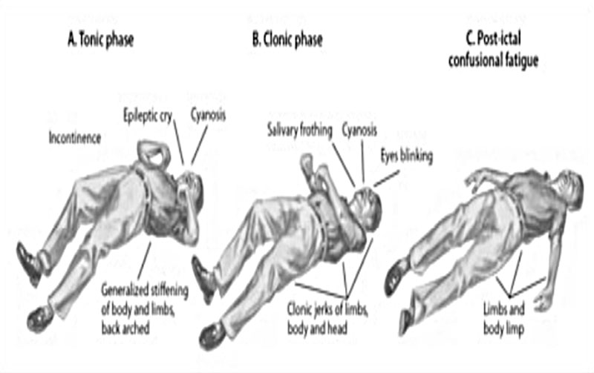

Slide 31
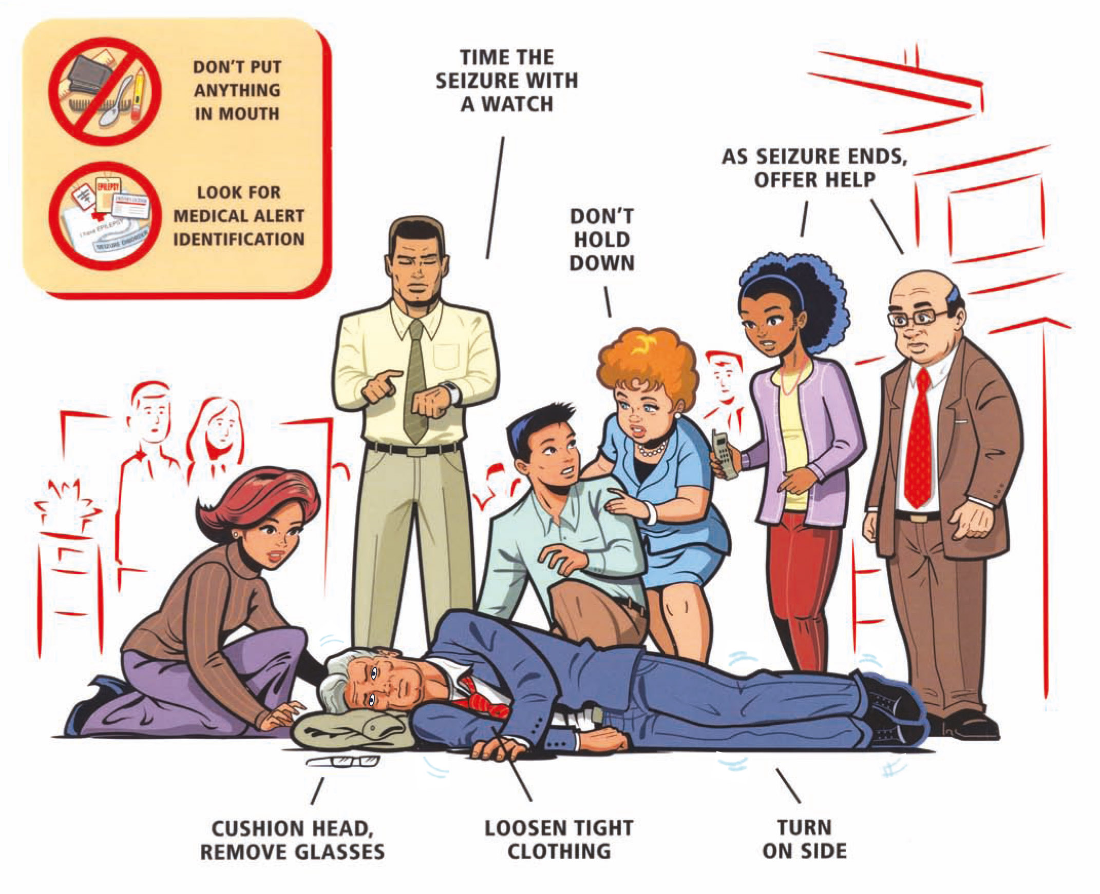

Slide 32
ΠΡΟΔΡΟΜΑ ΣΥΜΠΤΩΜΑΤΑ
ΥΠΕΡΤΑΣΗ
ΠΡΩΤΕΙΝΟΥΡΙΑ
ΚΕΦΑΛΑΛΓΙΑ
ΟΠΤΙΚΕΣ ΔΙΑΤΑΡΑΧΕΣ
ΑΛΓΟΣ ΔΕ.ΥΠΟΧΟΝΔΡΙΟΥ Η ΕΠΙΓΑΣΤΡΙΟΥ

Slide 33
ΕΠΙΔΗΜΙΟΛΟΓΙΑ-ΧΕΙΡΙΣΜΟΙ
50%ΠΡΙΝ ΤΟ ΤΕΡΜΑ ΤΗΣ ΚΥΗΣΗΣ
ΕΩΣ 75%ΚΑΤΑ ΤΟΝ ΤΟΚΕΤΟ ΕΩΣ ΚΑΙ 2 ΗΜΕΡΕΣ ΜΕΤΑ
ΕΜΒΡΥΙΚΗ ΤΑΧΥΚΑΡΔΙΑ ΣΥΝΗΘΩΣ ΔΙΑΡΚΕΙ 3-5Λ
ΔΕΝ ΑΠΑΙΤΕΙΤΑΙ ΕΠΕΙΓΟΥΣΑ ΚΤ ΕΚΤΟΣ ΕΆΝ ΔΕΝ ΒΕΛΤΙΩΝΕΤΑΙ ΕΝΤΟΣ 10Λ Ο Ε ΚΑΡΔΙΑΚΟΣ ΡΥΘΜΟΣ ΜΕ ΣΠΑΣΜΟΛΥΤΙΚΗ ΚΑΙ ΑΝΤΙΥΠΕΡΤΑΣΙΚΗ ΑΓΩΓΗ, ΧΟΡΗΓΗΣΗ ΟΞΥΓΟΝΟΥ, ΔΙΑΚΟΠΗ ΩΔΙΝΟΠΟΙΗΣΗΣ, ΤΟΠΟΘΕΤΗΣΗ ΜΗΤΕΡΑΣ ΑΡΙΣΤΕΡΟ ΠΛΑΙ

Slide 34
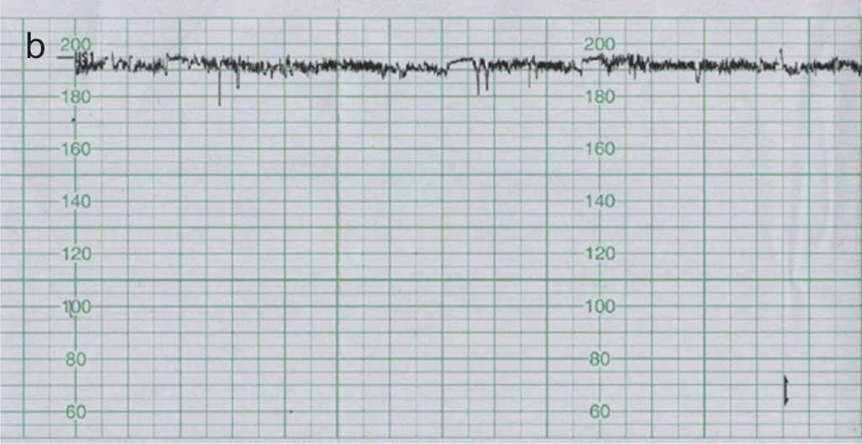

Slide 35
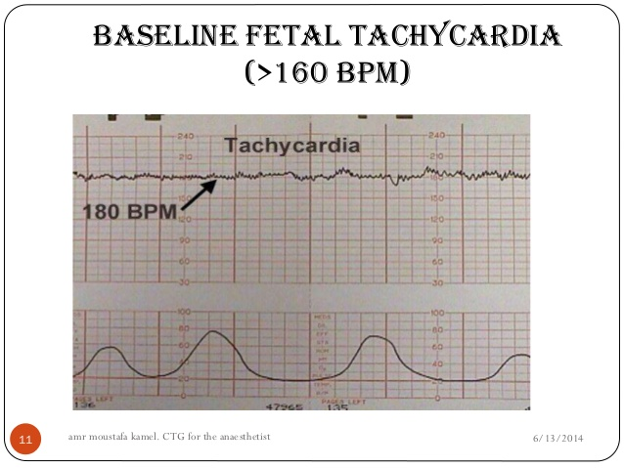

Slide 36
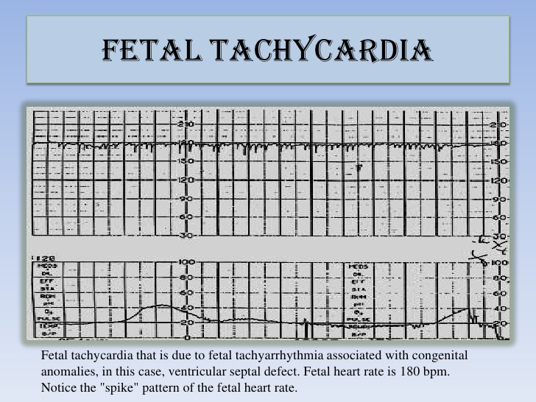

Slide 37
ΑΝΤΙΜΕΤΩΠΙΣΗ
ΘΕΙΙΚΟ ΜΑΓΝΗΣΙΟ
ΑΝΤΙΥΠΕΡΤΑΣΙΚΗ ΑΓΩΓΗ ΌΤΑΝ >160/105
ΑΜΕΣΗ ΔΙΕΚΠΕΡΑΙΩΣΗ ΤΟΚΕΤΟΥ
ΜΕ ΚΤ <34^{Ε} ΜΕ ΑΝΑΜΟΝΗ 15-20Λ ΏΣΤΕ ΝΑ ΥΠΑΡΧΟΥΝ ΣΗΜΑΔΙΑ ΑΝΑΝΗΨΗΣ
ΕΛΕΓΧΟΣ ΣΠΑΣΜΩΝ
ΥΠΕΡΤΑΣΙΚΗΣ ΚΡΙΣΗΣ
ΒΕΛΤΙΩΣΗ ΕΠΙΠΕΔΟΥ ΣΥΝΕΙΔΗΣΗΣ
ΚΑΘΗΣΥΧΑΣΤΙΚΟΣ Ε ΚΑΡΔΙΑΚΟΣ ΡΥΘΜΟΣ

Slide 38
ΛΥΟΝΤΑΙ ΟΙ ΣΠΑΣΜΟΙ ΜΕΤΑ ΤΟΝ ΤΟΚΕΤΟ
ΔΙΟΥΡΗΣΗ >4Λ ΤΗΝ ΗΜΕΡΑ
Η ΠΡΟΛΗΨΗ ΔΕΝ ΕΊΝΑΙ ΕΦΙΚΤΗ
Ο ΚΙΝΔΥΝΟΣ ΕΠΑΝΕΜΦΑΝΙΣΗΣ ΣΕ ΕΠΟΜΕΝΗ ΚΥΗΣΗ 2%
ΑΥΞΗΜΕΝΟΣ ΚΙΝΔΥΝΟΣ ΓΙΑ ΔΙΑΦΟΡΕΣ ΜΑΙΕΥΤΙΚΕΣ ΕΠΙΠΛΟΚΕΣ
ΕΦ ΟΡΟΥ ΖΩΗΣ ΑΥΞΗΜΕΝΟΣ ΚΙΝΔΥΝΟΣ ΓΙΑ ΚΑΡΔΙΑΓΓΕΙΑΚΑ, ΕΓΚΕΦΑΛΙΚΑ ΚΑΙ ΣΔ

Slide 39
Σ.HELLP
ΑΙΜΟΛΥΣΗ+ΑΥΞΗΜΕΝΑ ΗΠΑΤΙΚΑ ΕΝΖΥΜΑ+ΧΑΜΗΛΟΣ ΑΡΙΘΜΟΣ ΑΙΜΟΠΕΤΑΛΙΩΝ
1%ΓΕΝΙΚΑ, ΑΛΛΑ ΚΑΙ ΣΤΟ 10-20%ΣΟΒΑΡΗΣ ΠΡΟΕΚΛΑΜΨΙΑΣ ΚΑΙ ΕΚΛΑΜΨΙΑΣ
ΚΟΙΛΙΑΚΟ ΑΛΓΟΣ, ΝΑΥΤΙΑ, ΕΜΕΤΟ, ΑΔΙΑΘΕΣΙΑ, ΥΠΕΡΤΑΣΗ ΚΑΙ ΠΡΩΤΕΙΝΟΥΡΙΑ

Slide 40
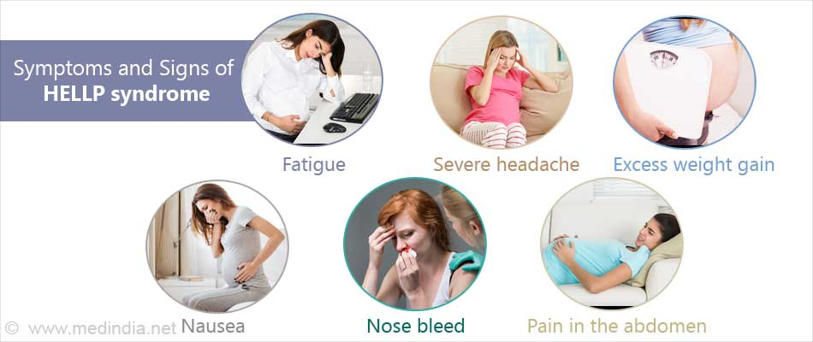

Slide 41
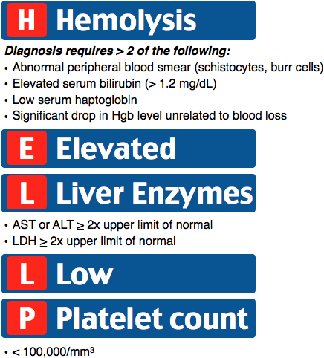

Slide 42
ΔΙΑΓΝΩΣΗ
ΑΙΜΟΛΥΤΙΚΗ ΑΝΑΙΜΙΑ-ΣΧΙΣΤΟΚΥΤΤΑΡΑ
ΑΥΞΗΜΕΝΗ ΕΜΜΕΣΗ ΧΟΛΕΡΥΘΡΙΝΗ+ΧΑΜΗΛΗ ΑΠΤΟΓΛΟΜΠΙΝΗ
ΑΙΜΟΠΕΤΑΛΙΑ <100000
ΟΛΙΚΗ ΧΟΛΕΡΥΘΡΙΝΗ >1,2
ΤΡΑΝΣΑΜΙΝΑΣΕΣ Η ΜΟΝΟ Η AST Χ2

Slide 43
ΕΠΙΠΛΟΚΕΣ
ΚΑΛΗ Η ΕΚΒΑΣΗ
ΜΠΟΡΕΙ ΑΠΟΚΟΛΛΗΣΗ ΠΛΑΚΟΥΝΤΑ
Ο ΝΕΦΡΙΚΗ Α
ΑΙΜΑΤΩΜΑ ΗΠΑΤΟΣ
ΠΝΕΥΜΟΝΙΚΟ ΟΙΔΗΜΑ
ΑΠΟΚΟΛΛΗΣΗ ΑΜΦΙΒΛΗΣΤΡΟΕΙΔΟΥΣ

Slide 44
ΕΝΔΕΙΞΗ ΤΟΚΕΤΟΥ
ΠΟΛΥΟΡΓΑΝΙΚΗ ΔΥΣΛΕΙΤΟΥΡΓΙΑ
ΔΕΠ
ΠΝΕΥΜΟΝΙΚΟ ΟΙΔΗΜΑ
ΑΙΜΟΡΡΑΓΙΑ ΗΠΑΤΟΣ
ΟΝΑ
ΑΠΟΚΟΛΛΗΣΗ ΠΛΑΚΟΥΝΤΑ
ΕΜΒΡΥΙΚΗ ΔΥΣΠΡΑΓΙΑ
ΕΝΔΟΜΗΤΡΙΟΣ ΘΑΝΑΤΟΣ
ΜΕΤΑ ΤΙΣ 34^{Ε}
ΠΡΙΝ 23Ε

Slide 45
23-34Ε
ΜΕΤΑ ΤΗ ΧΟΡΗΓΗΣΗ ΚΟΡΤΙΖΟΝΗΣ ΚΤ
ΌΧΙ ΑΝΑΜΟΝΗ

Slide 46
ΥΠΕΡΤΑΣΗ ΚΥΗΣΗΣ
ΠΡΩΤΟΕΜΦΑΝΙΖΟΜΕΝΗ ΥΠΕΡΤΑΣΗ >140/90
ΜΕΤΑ ΤΗΝ 20^{Η} Ε
ΧΩΡΙΣ ΠΡΩΤΕΙΝΟΥΡΙΑ Η ΑΛΛΑ ΣΗΜΑΔΙΑ ΠΡΟΕΚΛΑΜΨΙΑΣ
Η ΠΙΟ ΣΥΧΝΗ ΑΙΤΙΑ ΑΥΞΗΣΗΣ ΠΙΕΣΗΣ ΣΤΗΝ ΚΥΗΣΗ
6-17%ΣΕ ΠΡΩΤΟΤΟΚΕΣ
2-4%ΣΕ ΠΟΛΥΤΟΚΕΣ

Slide 47
ΔΔ ΑΠΌ ΠΡΟΕΚΛΑΜΨΙΑ
ΠΡΩΤΕΙΝΗ ΟΥΡΩΝ
ΕΚΤΙΜΗΣΗ ΣΗΜΕΙΩΝ-ΣΥΜΠΤΩΜΑΤΩΝ ΣΟΒΑΡΗΣ ΠΡΟΕΚΛΑΜΨΙΑΣ
ΕΚΤΙΜΗΣΗ Ε ΚΑΤΑΣΤΑΣΗΣ

Slide 48
ΠΡΟΣΟΧΗ
10-50%ΕΓΚΥΩΝ ΘΑ ΕΚΔΗΛΩΣΟΥΝ ΠΡΟΕΚΛΑΜΨΙΑ ΣΕ 1-5^{Ε}
ΚΑΛΗ ΕΚΒΑΣΗ ΌΤΑΝ <160/110

Slide 49
ΠΑΡΑΚΟΛΟΥΘΗΣΗ
ΔΥΟ ΦΟΡΕΣ ΤΗΝ Ε ΚΑΤΑΓΡΑΦΗ ΑΠ
ΜΙΑ ΦΟΡΑ ΤΗΝ Ε ΕΛΕΓΧΟ ΠΡΩΤΕΙΝΗΣ ΟΥΡΩΝ
,, ΑΙΜΟΠΕΤΑΛΙΑ
,, ΗΠΑΤΙΚΑ ΕΝΖΥΜΑ
ΚΑΘΗΜΕΡΙΝΑ Ε ΚΙΝΗΣΕΙΣ

Slide 50
ΜΕΤΑ ΤΙΣ 32^{Ε} ΓΙΑ ΕΜΒΡΥΟ
ΚΤΓ
ΑΥ
ΕΜΒΡΥΙΚΗ ΑΝΑΠΤΥΞΗ
ΒΙΟΦΥΣΙΚΟ ΠΡΟΦΙΛ

Slide 51
ΑΝΤΙΜΕΤΩΠΙΣΗ
ΑΝΤΙΥΠΕΡΤΑΣΙΚΗ ΑΓΩΓΗ ΌΤΑΝ >160/110 Η ΌΤΑΝ ΥΠΑΡΧΕΙ ΔΥΣΛΕΙΤΟΥΡΓΙΑ ΟΡΓΑΝΩΝ ΠΟΥ ΜΠΟΡΕΙ ΝΑ ΕΠΙΔΕΙΝΩΘΕΙ ΜΕ ΤΗΝ ΥΠΕΡΤΑΣΗ
ΚΟΡΤΙΖΟΝΗ ΠΡΙΝ ΤΙΣ 34^{Ε}, ΕΆΝ ΥΠΑΡΧΕΙ ΕΝΔΕΙΞΗ ΓΙΑ ΠΡΟΩΡΟ ΤΟΚΕΤΟ ΕΝΤΟΣ ΤΟΥ 7ΗΜΕΡΟΥ
ΠΡΟΚΛΗΣΗ ΤΟΚΕΤΟΥ 38-39^{Ε}
ΝΩΡΙΤΕΡΑ ΣΕ ΕΜΜΕΝΟΥΣΑ ΣΟΒΑΡΗ ΑΥ Η ΠΑΡΑΓΟΝΤΕΣ ΔΥΣΜΕΝΟΥΣ ΠΕΡΙΓΕΝΝΗΤΙΚΗΣ ΕΚΒΑΣΗΣ

Slide 52
ΠΡΟΓΝΩΣΗ
20% ΚΙΝΔΥΝΟΣ ΕΜΦΑΝΙΣΗΣ ΣΕ ΕΠΟΜΕΝΗ ΚΥΗΣΗ
ΑΥΞΗΜΕΝΟΣ ΚΙΝΔΥΝΟΣ ΧΡΟΝΙΑΣ ΥΠΕΡΤΑΣΗΣ

